Slide 1

Utbildningsdag 4
Bonusträffar:
Skolan och Kärlek i tonåren
Notes:
Avslut 12.30 Förberedelse: Skriv ut Livscirkel till deltagarna

Slide 2

Dagens agenda
9.00 – 12.30
Positiva erfarenheter från föräldragrupp
Bonusträff Skolan
Bonusträff Kärlek i tonåren
Utmaningar, frågor
Notes:
1 min Mia
Gå igenom agendan.
Bonusträffarna är frivilliga. De kan ges som återträffar efter ordinarie träffar.
Samla in Kartläggningar. Lägg dem så att deltagarna under dagen kan se varandras för inspiration.

Slide 3
Erfarenheter från föräldragrupp
Fundera för dig själv:
Vad gjorde du annorlunda på träff 4 om du jämför med träff 1?
Vilka färdigheter har du utvecklat som gruppledare?
Vad vill du utveckla ytterligare?
Gruppdiskussion:
Dela tankar från egna funderingar.
Har du/ni några utmaningar kopplat till träff 4? Eller några andra frågor?
Notes:
30 min Mia
Fråga gruppen: Utifrån era erfarenheter från föräldragruppen - Vad gör du annorlunda på träff 4 jämfört träff 1? Vilka färdigheter har du utvecklat som gruppledare? Vad vill du jobba mer med och utveckla ytterligare?
Ni får fundera på egen hand i några minuter (ca 5 min)
Efter ca 5 min: Nu ska ni sitta i grupper om 5 (förbered gärna genom att dela grupperna innan, blanda från olika handledningsgrupper).
De första 15 min vill vi att ni delar tankar från den egna reflektionen.
Vad gör du annorlunda träff 4 jämfört träff 1?
Vilka färdigheter har du utvecklat som gruppledare?
Vad vill du utveckla ytterligare?
De sista 5 min diskutera sista frågan:
Har ni några utmaningar kopplat till träff 4? Har ni några andra frågor?
Om det dyker upp utmaningar eller frågor som ni vill diskutera i helgrupp så skriver ni ned detta och vi samlar in för att diskutera senare.
Utse en person i gruppen som ser till att alla kommer till tals och som antecknar eventuella utmaningar, frågor.
Säg till när det är 5 min kvar att de börjar med sista frågan.

Slide 4
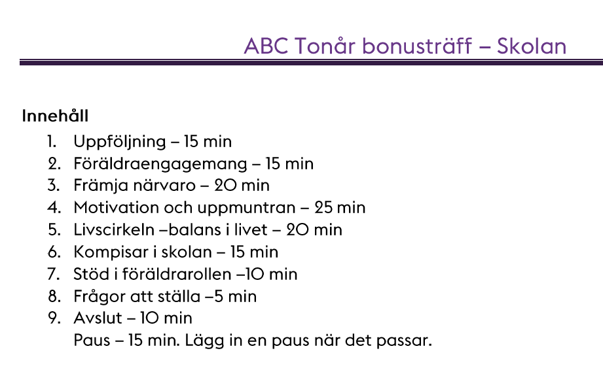
Bonusträff – Skolan
Notes:
2 min Natalie
Bonusträffen Skolan har utvecklats eftersom många (gruppledare, föräldrar) såg ett behov av en träff om skolan. Att klara skolan är ju också en av de starkaste skyddsfaktorerna för barn och unga. Det råder ett starkt samband mellan svaga studieresultat, sociala problem och dålig hälsa. En analys från Socialstyrelsen visar att låga eller ofullständiga betyg från årskurs nio ökar risken för framtida psykosociala problem som självmordsbeteende, kriminalitet och missbruk. Här ser ni delarna som är med i träffen:
Uppföljning- vad minns föräldrarna från tidigare träffar. Syftet är att påminna om grundverktygen.
Föräldraengagemang- Här får föräldrarna diskutera hur de kan stötta sina tonåringar på olika sätt.
Främja närvaro- Vad kan vuxna göra för att främja skolnärvaro
Motivation och uppmuntran- Hur uppmuntrar vi idag, resultat eller ansträngning?
Livscirkeln – balans i livet – vad behövs för att vi ska må bra, vad är viktigt för mig?
Kompisar i skolan- hur kan föräldrar stötta?
Stöd i föräldrarollen- ta hjälp av andra
Frågor att ställa- pratar du med din tonåring varje dag?

Slide 5
Bonusträff – Skolan Fördjupning: Föräldraengagemang
Fördelen med att ha en engagerad förälder är oberoende av förälderns utbildningsnivå
Svenska tonåringar med låg socioekonomisk status: vikten av stöttande föräldrar
Rosenthaleffekten – elevers resultat förbättras om det finns förväntningar på att de ska lyckas
Källor: Von Otter, 2014, Holm Ivarsson, B, 2016; Osman, A., Carlhed Ydhag, C., & Månsson, N., 2020, S.Söderfjäll 2021
Notes:
3 min Natalie
Skolträffen inleds med ett avsnitt om föräldraengagemang där vi lyfter vikten att som förälder visa intresse för tonåringens skolgång men också att visa att en har positiva förväntningar och tror på att tonåringen ska klara av skolan.
Det har visat sig i en stor svensk studie att fördelen av att ha en engagerad förälder är lika stor oavsett utbildningsnivå hos föräldern. (Von Otter, C. 2014. Educational and occupational careers in a swedish cohort.)
I en studie av svenska tonåringar från hem med låg socioekonomisk status framkom att bland annat föräldrar som gav ovillkorlig emotionell stöttning var en viktig del i att tonåringarna lyckades i sina studier. (Osman)
Det finns en hel del forskning från skolans värld om det som kallas Rosenthaleffekten, som innebär att elevers resultat förbättras om lärarnas förväntningar på dem är höga. Denna tes grundlades redan på 60-talet och forskningsfynden har replikerats många gånger. Föräldrars förväntningar spelar förstås också stor roll. När någon visar att den tror på dig smittar det av sig, och du tror också mer på din egen förmåga att klara av saker och börjar arbeta med att upprätthålla denna bild av dig själv. Människor försöker matcha verkligheten med de förväntningar som de har. (Ur boken En liten bok om Motivation, Söderfjäll 2021)

Slide 6
Bonusträff – Skolan Föräldraengagemang
Ökad ålder, ökade krav i skolan. Större behov av stöd från förälder?
Hjälp med rutiner, organisering, planering
Prata om framtidsplaner, drömmar. Inge hopp om framtiden.
Vid missnöje med skolan hänvisa föräldrar till att:
1. Kontakta skolan: lärare, rektor.
2. Kontakta utbildningsförvaltningen/huvudman för fristående skola.
3. Anmäla till skolinspektionen.
Notes:
5 min natalie
Som förälder kan det vara lätt att tänka att när barnen blir äldre ska de klara skolan mer på egen hand: Men i själva verket ökar kraven i skolan med ökad ålder och föräldrar kan istället behöva ge mer stöd.
Hjälp med rutiner. T ex sömn frukost, planering av läxläsning.
Prata om framtidsplaner, inge hopp
Punkterna i bilden kommer från lila rutan sid 7 där finns fler exempel på hur föräldrar kan stötta.
Här lyfts också vikten av att föräldrar och skolan samarbetar eftersom det gynnar eleven. Fokus är vad kan föräldrar göra trots att det känns svårt. Tex begära extra möte med en specifik lärare, ha en dialog med läraren, fråga om något känns oklart.
Den här frågan kan väcka tankar i föräldragruppen, beroende på vilken grupp ni har och hur samarbetet fungerar.
Fråga gruppen: Hur kan vi förhålla oss som gruppledare om föräldrar fastar i prat om missnöje över skolan?
Vi vill ju att fokus ska vara hur kan tonåringar stöttas… därför gäller det att lotsa dessa frågor vidare till skolan.

Slide 7
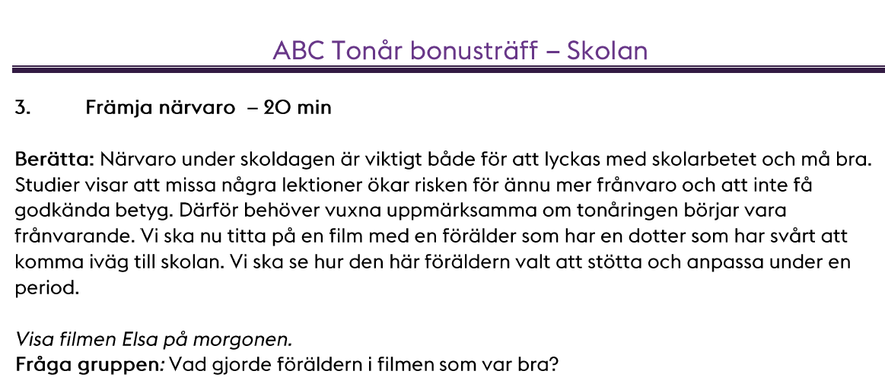

Bonusträff – Skolan Främja närvaro
Manualsida 8
Notes:
4 min Mia
Här kommer vi in på avsnittet som handlar om närvaro i skolan och att som förälder stötta sin tonåring i skolarbetet.
Ni kommer visa en film som handlar om att stötta sin tonåring att komma iväg till skolan.
Visa filmen Elsa på morgonen. 2:39
Fråga gruppen: Vad gjorde föräldern i filmen som var bra? Anteckna gärna de tankar som kommer upp.
Lägg till vid behov punkterna från lila ruta:
Föräldern väckte och gjorde frukost till tonåringen.
Föräldern påminde tonåringen innan hon gick hemifrån och per telefon.

Slide 8
Bonusträff – Skolan Motivation och uppmuntran
Beröm för egenskaper och resultat | Uppmuntran för ansträngning och steg på vägen
1. Grattis till betyget! Du är så smart
Grattis till betyget! Så bra gjort, du pluggade länge och förberedde dig.
2. Du är fantastisk, redan klar med skrivuppgiften. Du är så snabb!
Vad stolt jag är över dig. Du satte igång direkt med uppgiften och jobbar på så snabbt och kämpar fast du tycker det är svårt.
3. Bra, idag fick du närvaro!
Bra, idag fick du närvaro fast det var jobbigt att kliva upp. Jag såg verkligen hur du kämpade!
4. Vilket mattesnille, du kan allt!
Det märks att du jobbat på med
matten, jag blir så glad för din skull.
Manualsida 14
Notes:
10 min 9.55 paus efter denna till 10.15 Mia
På träff 2, Bra samtal, gick ni igenom vikten av att ge uppmuntran och beröm för ansträngning och försök snarare än slutresultat. I skolträffen fördjupar vi detta något. Föräldrarna kommer här att få testa att formulera uppmuntran för ansträngning och steg på vägen.
Klicka fram och läs exempel 1 i rött och blått för att demonstrera övningen.
Klicka därefter fram alla röda exempel. Låt deltagarna i par arbeta med punkt 2-4 och komma på förslag på hur ge beröm för ansträngning och steg på vägen. Samla in och klicka fram det färdiga blå exemplen för att visa att det finns flera olika sätt att ge uppmuntran för ansträngning och steg på vägen.
I föräldragruppen ska ni göra så här: Skriv upp rubrikerna på ett blädderblock innan detta moment, skriv upp alla exempel på Beröm för egenskaper och resultat men bara punkt 1 på uppmuntran för ansträngning och steg på vägen och läs exempel 1 högt.

Slide 9
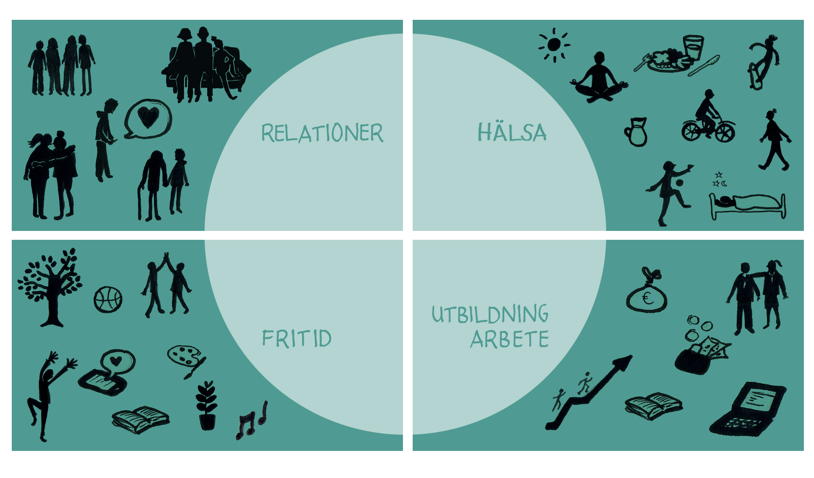
Bonusträff – Skolan Livscirkeln –balans i livet
Notes:
3 min Mia
Det är vanligt att unga upplever stress. Många har höga krav på sig själva i skolan och även förväntningar i andra sammanhang.
Man kan behöva fundera över hur man ska prioritera olika delar i livet, vad som är viktigt för att må bra och då ha hjälp av livscirkeln.
På bilden ser ni livscirkeln som består av de fyra områdena relationer, hälsa, fritid, arbete/utbildning. Några känner säkert igen den.
Utgångspunkten för livscirkeln är att vi mår bättre om vi fokuserar på vad som är meningsfullt för oss, snarare än att fastna i att göra saker för att bli av med obehag. Förhoppningen är att få föräldrarna och tonåringarna att se större syften och mening med det de gör. Väcka intresse och passion, vad är det som driver mig? Skapa en tro på en egen förmåga att påverka sitt liv.
Att vara förankrad i sina värderingar gör det lättare att göra det som är viktigt och får oss att må bra på lång sikt, även när känslor och tankar står i vägen. Att inte agera kortsiktigt.
En tonåring med höga prestationskrav ägnar kanske alldeles för mycket tid åt att plugga –allt för att slippa obehaget av att eventuellt misslyckas. Då kan kompisrelationer och sömn bli lidande. Det blir en obalans i livscirkeln.
En annan tonåring kan ha svårt att ta tag i pluggande eller ens gå till skolan för att det väcker så mycket obehag. I båda fallen kan tonåringarna bli hjälpta av att fundera på vad som är viktigt i livet –inom alla områdena- och vad de behöver göra här och nu för att det ska bli bra även på lång sikt.
Livscirkeln går ut på att hitta en så kallad värderad riktning och sedan ta steg åt det hållet. En värdering går inte att uppnå eller bocka av, utan är något att ständigt röra sig mot. Om jag värderar att vara en kärleksfull förälder så behöver jag dagligen göra konkreta saker, krama mina barn, säga uppmuntrande saker, finnas till hands, lyssna, för att leva enligt värderingen kärleksfull förälder. Det handlar om ett långsiktigt tänkande.

Slide 10
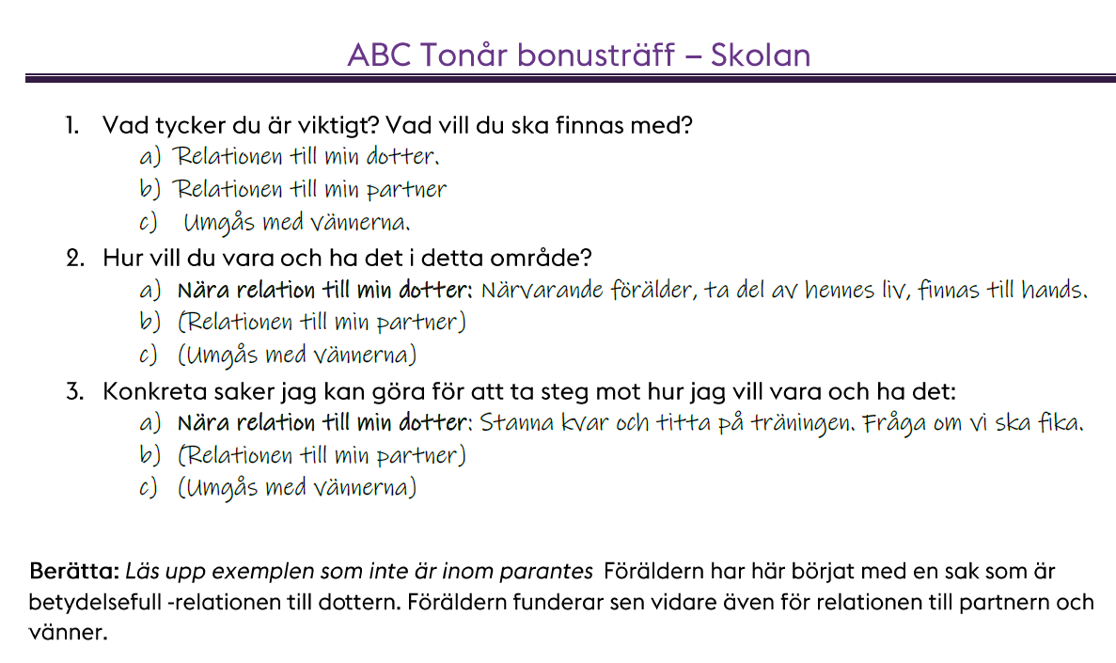
Bonusträff – Skolan Livscirkeln –balans i livet
Manualsida 18
Notes:
4 min. Mia
Vi ska titta på ett exempel som ni kommer dra för föräldrarna.
Det är olika för olika personer vad som är betydelsefullt i livet och hur stor plats de olika tårtbitarna får ta för att vi ska må bra. Vi ska nu titta på ett exempel på hur en förälder använt Livscirkeln och hur den tänkt om området Relationer. Det är alltså sånt som är viktigt i just den här förälderns liv, när det kommer till området relationer.
Modellera sida 18

Slide 11
Bonusträff – Skolan Livscirkeln –balans i livet
Vad tycker du är viktigt? Vad vill du ska finnas med?
Hur vill du vara i detta område?
Konkreta saker jag kan göra för att ta steg mot hur jag vill vara och ha det:
Utbildning/arbete
1. Pengar
2. Ha god ekonomi
3. Söka extrajobb, shoppa mindre
Fritid
1. Föreningen
2. Vara med i föreningen, delta i träffar och ta hand om nya medlemmar
3. Gå på föreningsmöten. Erbjuda mig vara med i styrelsen.
Hälsa
1. Leva hälsosamt
2. Stark, orka
3. Fortsätta fotbollsträningen, cykla till skolan
Notes:
10 min Mia
Här ser ni andra exempel på hur det kan se ut. Exemplen finns inte i er manual.
Ni ska nu själva få testa att arbeta med Livscirkeln. Välj ut ett av de fyra områdena: relationer, hälsa, fritid, utbildning/arbete.
Börja med att fundera på fråga 1. Vad är viktigt för dig i detta område? Vad vill du ska finnas med? Illustrationerna är tänkta som inspiration kring vad som kan ingå, men det finns inga rätt eller fel och vi har alla olika värderingar.
På fråga 2. Hur vill du vara i detta område? Här vill vi få fatt i värderingar –alltså något att ständigt sträva mot, jämfört med mål som går att uppnå. Fokus som ni märker ligger här på hur en själv och inte hur tex ens partner eller barn ska vara. Det är förstås för att det egna beteende vi kan påverka. Det kan vara hjälpsamt att fundera på vad ni skulle svara om ingen annan såg vad ni skrev och om allting var möjligt.
Fråga 3. Konkreta saker jag kan göra för att ta steg mot hur jag vill vara och ha det. Här skriver ni saker ni kanske redan gör och som ni vill fortsätta med men också nya steg ni kan ta för att gå mot den värderade riktning ni skrivit på fråga 2.
Föräldrarna får jobba en stund med sin Livscirkel på träffen. De uppmuntras också att prata med sina tonåringar om tonårings egen Livscirkel –vad har tonåringen för värderingar, drömmar, önskningar om livet.

Slide 12
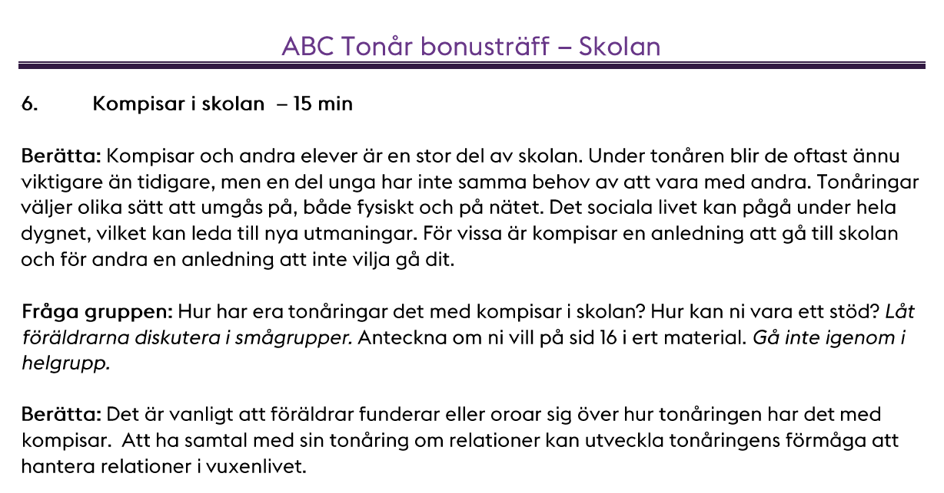
skolträff
Bonusträff – Skolan Kompisar
Manualsida 20
Notes:
3 min Natalie
En viktig del av ungas liv i skolan är förstås jämnåriga och kompisar, därför berörs det i denna träff.
Texten belyser att tonåringar umgås på olika sätt och har olika behov av socialt umgänge. För vissa är skolrelaterade problem också tydligt kopplade till det sociala och jämnåriga. Föräldrars engagemang i skolan behövs inte bara i relation till skolarbete och plugg, utan även i det relationella.
Frågan, ”Hur har era tonåringar det med kompisar i skolan?” kan väcka oro hos vissa föräldrar. Vår roll är att lotsa vidare. Uppmana föräldrarna att vända sig till mentor, elevhälsan och i sista hand Skolverket vid oro eller vetskap om utsatthet.

Slide 13
skolträff
Bonusträff – Skolan Fördjupning -stöd från andra vuxna
Fler närstående som kan vara stöd i föräldraskapet gör att föräldraskapet upplevs mindre utmanande
Män söker i lägre grad stöd från vänner än kvinnor.
Flera arenor för föräldrar för att få kontakt med andra föräldrar och utöka sitt sociala nätverk.
Källa: Mfof, 2020. Att vara förälder idag.
Notes:
2 min Natalie
Syftet med det här korta avslutande avsnittet är att uppmuntra deltagarna fortsätta söka stöd i sitt föräldraskap, normalisera behovet av det och lyfta att stöd i föräldrarollen faktiskt ger positiva effekter.
Antalet personer som finns som stöd i föräldraskapet är en faktor som påverkar både antalet utmaningar som föräldrarna ser i sitt föräldraskap samt hur stora föräldrarna upplever att de olika utmaningarna är. Personer som har flera närstående som kan vara stöd i föräldraskapet uppger att de ser färre utmaningar i genomsnitt i det egna föräldraskapet. Att ha ett stort nätverk tycks med andra ord ha en skyddande effekt för utmaningar som föräldrar utsätts för.
Män angav i studien i mycket lägre utsträckning än kvinnor att de vänder sig till vänner för att fråga om råd för att hantera utmaningar.
Det finns idag flera öppna arenor som föräldrar kan söka sig till för att får kontakt med andra föräldrar och utöka sitt sociala nätverk. Detta är särskilt värdefullt för dem som inte har befintliga nätverk bestående av närstående och vänner.
(Mfof-rapporten: Att vara förälder idag 2020)

Slide 14
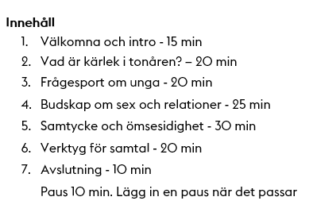
Bonusträff - Kärlek i tonåren
Manualsida 2
Notes:
6 min Natalie
Vi lämnar träffen om skolan och går vidare till träffen ”Kärlek i tonåren” som är framtagen tillsammans med RFSU (Riksförbundet för sexualupplysning)
RFSU har arbetat med allas rätt till en god sexuell hälsa sedan 1933
Det här är innehållet på bonusträffen Kärlek i tonåren:
Välkomna och intro: Kort intro om träffen. Fld får prata två och två om vad de övat på hemma med sina tonåringar sen sist.
Vad är kärlek i tonåren: Avsnittet består av två delar där föräldrar dels får reflektera kring ungdomars egna röster om kärlek och sexualitet. Föräldrarna får också göra en övning där de ser tillbaka på sin egen tonårstid.
Frågesport om unga: Här visar ni en film från RFSU som tar upp fakta om kärlek och sexualitet.
Budskap om sex och relationer: Handlar om hur porr och media i samhället påverkar unga.
Samtycke och ömsesidighet: Avsnittet handlar om hur vuxna kan prata med tonåringar om samtycke och hur kommunicera kring sex.
Verktyg för samtal: Mer konkreta samtalsverktyg, där mycket återkommer från träff 1-4.

Slide 15
Bonusträff Kärlek i tonåren
Syfte
Inspirera föräldrar
Avdramatisera ämnet
Ge verktyg
Ge grundläggande kunskaper
Föräldrars roll
Vara öppna för samtal, ett tryggt bollplank
Ha viss känslighet för gränser
Ge information men behöver inte ha alla fakta
Notes:
2 min Natalie
Syfte med träffen:
Inspirera och peppa föräldrar att stötta sina barn när det kommer till sex och kärlek
Avdramatisera ämnet. Det är ett ämne som kan kännas svårt att prata om, här vill vi göra det lättare och mindre laddat
Ge föräldrar några verktyg och tips kring hur de kan börja prata om sex och kärlek och vad som är bra att ta upp
Ge föräldrar några grundläggande kunskaper om ungdomar, relationer och sexualitet
Föräldrars roll:
Finnas där och vara öppen för samtal, vara en trygg vuxen som ett barn kan prata med och bolla svåra frågor. Det är en skyddsfaktor att ha vuxna som man kan vända sig till.
Vara medveten om gränser, tex att inte prata för mycket om egna sexuella erfarenheter och att respektera barnets privatliv som också nämns i barnkonventionen.
Kunna ge grundläggande information och hänvisa till tillförlitliga källor för mer information.
Men som förälder behöver vi inte ha alla fakta och vara expert. Det viktigaste är att finnas där och vara en viktig, trygg vuxen som visar att det går att prata om ämnet och att det är viktigt.

Slide 16
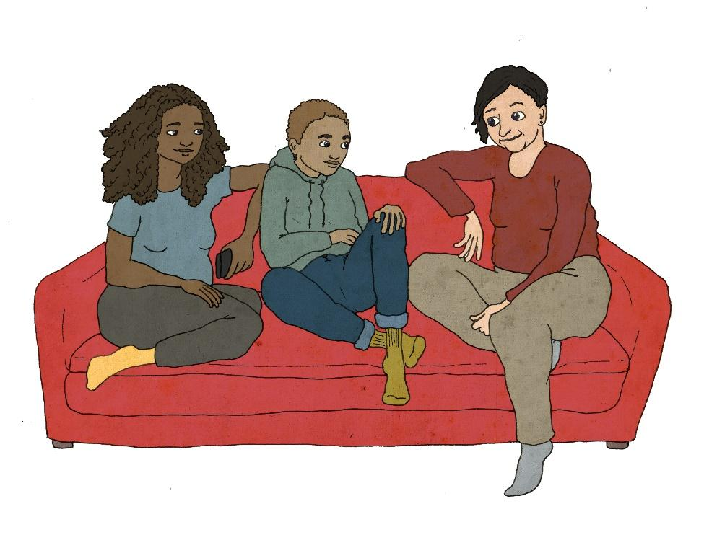
Bakgrund
Rättighetsperspektiv - sexuell och reproduktiv hälsa och rättigheter (SRHR)
Barnkonventionen
Främjande perspektiv
Notes:
4 min Natalie
Träffen utgår från följande perspektiv:
Rättighetsperspektiv - Sexuell och reproduktiv hälsa och rättigheter (SRHR) är en förutsättning för en god hälsa. Tyvärr saknar många människor rätt och frihet att bestämma över den egna sexualiteten, över med vem eller vilka man vill ha sex och över sin reproduktion, trots att det är en del av de mänskliga rättigheterna.
Barnkonventionen - Sexuell hälsa och rättigheter har koppling till flera artiklar i Barnkonventionen. (Till exempel så har barn rätt till utveckling, en god hälsa och tillgång till hälso- och sjukvård.) Barn har rätt till skydd från alla former av sexuellt utnyttjande och sexuella övergrepp. Trots skrivelserna i Barnkonventionen och överenskommelser om SRHR på internationell nivå, så finns det många saker som hindrar barn och ungas sexuella hälsa och rättigheter, i Sverige och i världen. Det handlar bland annat om ojämlikhet, föreställningar om genus, rasism, skadliga traditioner, brist på utbildning och bra sexualundervisning, mm
Främjande perspektiv - De flesta människor ser sexualiteten som något positivt. Trots det är det lätt att hamna i fördömanden och pekpinnar gällande sex, inte minst med unga människor. Att ha ett främjande perspektiv innebär rent praktiskt att i första hand stärka det som fungerar och fokusera på hur det kan bli bra. Det betyder inte att vi ska låta bli att prata om sexualitetens negativa konsekvenser, som könssjukdomar eller sexuellt våld, men det handlar om var vi börjar.

Slide 17
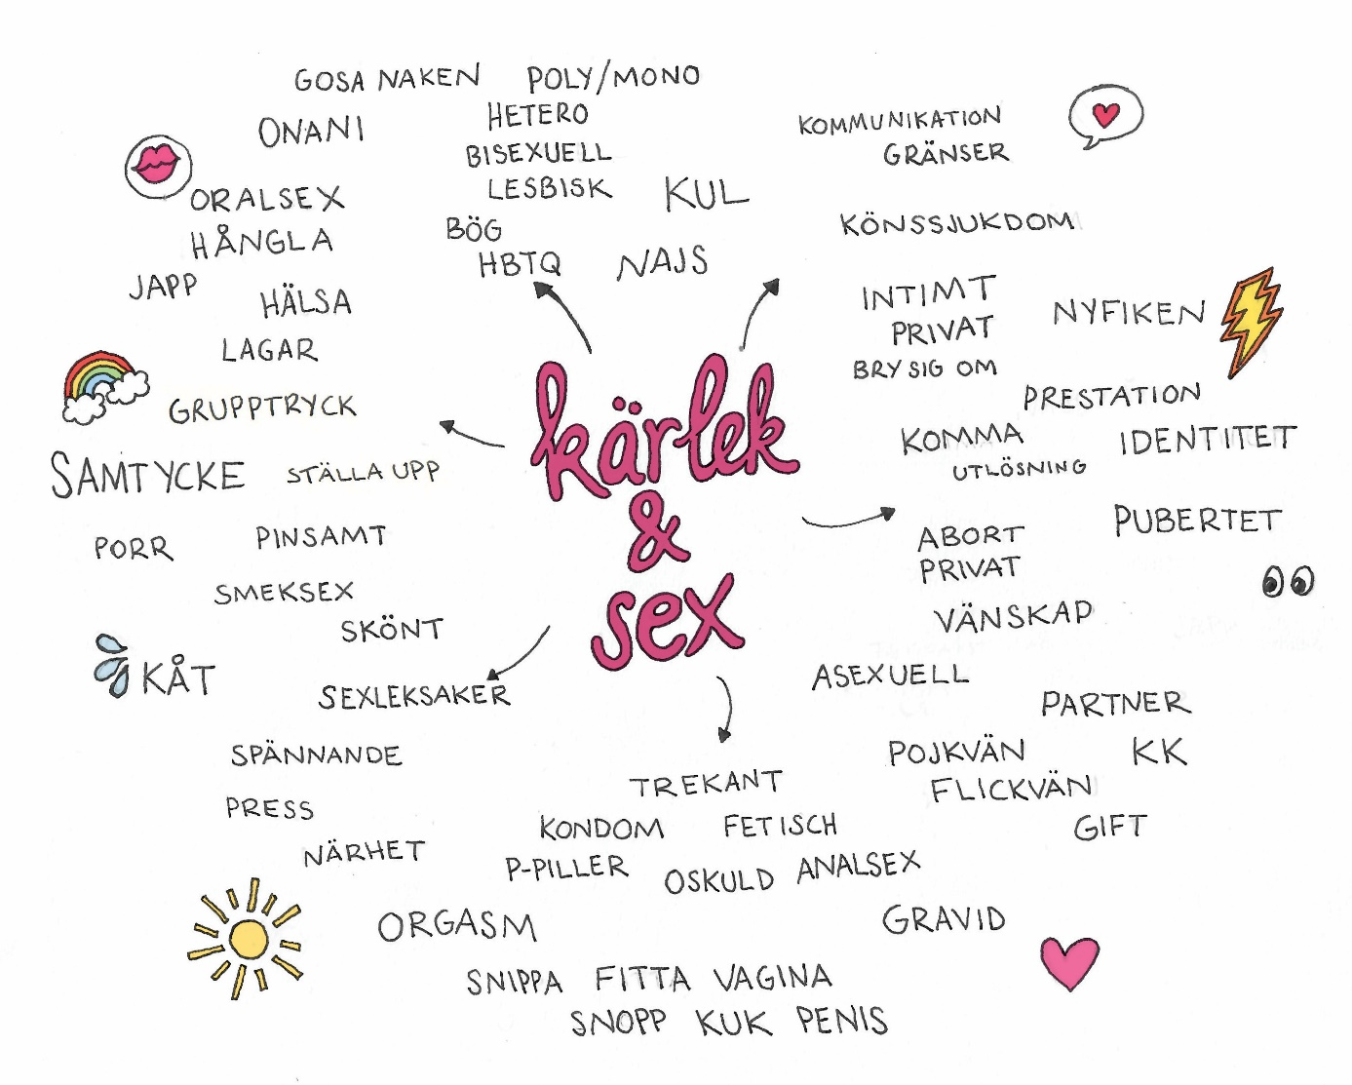
Fördjupning - Associationsövning
Bonusträff - Vad är kärlek i tonåren?
https://www.youtube.com/watch?v=6cDw7reRf1I
Manualsida 6
Notes:
5 min Mia
Den här mindmap:en, finns på sidan 6 i er manual, bygger på en övning som RFSU gör med ungdomar på skolor med högstadie- och gymnasieungdomar, där de får associera fritt kring orden kärlek och sex. Här visar ni också en kort film med unga från UR.
Genom detta så lyfter vi in tonåringarna i rummet. Föräldrarna får sedan reflektera kort kring ungdomarnas egna tankar utifrån bilden. Ni frågar föräldrarna om det är några ord de vill lägga till.
I mindmapen i ert material står ordet haram med. Vi har fått reaktioner på det, det är det enda arabiska ordet och kan uppfattas utpekande, betyder ungefär förbjudet. Vi har därför i samråd med RFSU valt att ta bort ordet i kommande upplagor. Det är också borta i föräldramaterialet.
Be deltagarna titta på bilden en kort stund.
Fråga gruppen: Får ni några tankar?
Vanliga reaktioner från föräldrar när dom har tittat på bilden och som ni kommer att bekräfta och spegla:
Känslor av att det är så ovant: “det blir fel i huvudet när jag tänker på att mitt barn har en sexualitet” (citat från en förälder som reagerar på orden).
Förskräckelse: att ungdomar är grova och har för lite fokus på intimitet, lust och i deras ögon “positiva delar av sex”. Det finns faktiskt många ord som berör det i mindmapen men det är inte alltid föräldrar ser dem.
Bredden: de konstaterar också att orden visar att ämnet är väldigt brett. Där kan ni bekräfta att det också innebär många ingångar till viktiga samtal.
Ungas sexualitet är något som ofta väcker känslor hos vuxna. Det är vanligt att vuxna fokuserar mycket på risker och behov av skydd när det kommer till de här frågorna.
Ungdomarnas känslor är ofta mycket mer positivt laddade genom en stark nyfikenhet, lust och spänning.
Nu går vi vidare till film som illustrerar detta. Visa filmen ”Hur hånglar man” https://www.youtube.com/watch?v=6cDw7reRf1I. (2, 09 sek)
Filmen skapar ofta en glad stämning i gruppen.

Slide 18
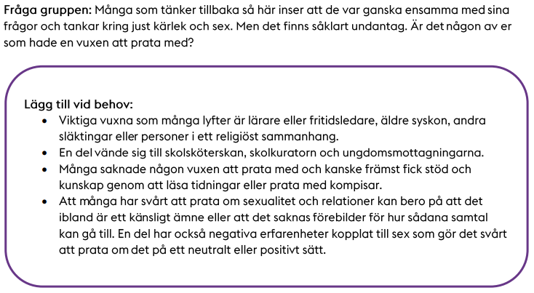
Bonusträff - Vad är kärlek i tonåren
Bonusträff - Vad är kärlek i tonåren?
Manualsida 8-9
Notes:
4 min Mia
Den avslutande delen av avsnittet Vad är kärlek i tonåren, s 9 består av två reflektionsfrågor om föräldrarnas egen tonårstid. Vad funderade du på kring kärlek och sex när du själv var tonåring? Fanns det någon vuxen som du kunde prata med om sådana frågor? Eftersom den första frågan är ganska privat så pratar vi bara om den andra frågan i helgrupp.
Här kommer föräldrarna i kontakt med sin egen tonårstid genom att se tillbaka och minnas viktiga vuxna (som tex lärare eller fritidsledare, äldre syskon, andra släktingar eller personer i en religiös kontext).
Många minns också det inte fanns några trygga vuxna att prata med. Det behöver inte betyda att man var helt ensam, man kanske främst fick stöd och kunskap genom att läsa tidningar eller prata med kompisar.
Syftet med den här delen är också att ge utrymme för reflektion kring den egna rollen: Vem vill jag vara för min tonåring?
Ett annat syfte är att synliggöra vanliga hinder för samtal. Det finns flera omständigheter som kan göra det svårt för föräldrar att närma sig frågorna:
att frågor om sexualitet och relationer på många sätt är tabu i samhället
om man själv saknar egna erfarenheter av bra sexualundervisning eller goda samtal med vuxna så kan det vara svårt att veta hur man ska gå till väga?
egna negativa erfarenheter av sex. Tex att ha varit med om sexuella övergrepp eller inte fått styra över sin egen sexualitet, som kan påverka ens möjligheter att prata positivt eller neutralt om sex.

Slide 19
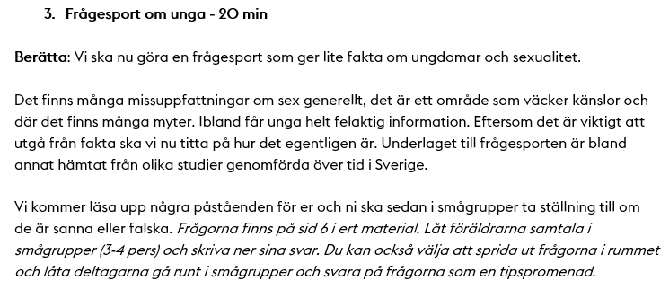
Bonusträff - Frågesport om unga
Åldern för när unga har samlag första gången har varit ungefär samma sedan slutet av 60-talet
Dom flesta unga beskriver sitt senaste sextillfälle som positivt
En person med snippa/vulva blöder alltid första gången den har samlag
Klitoris är nästan lika stor som penis
17% av alla unga identifierar sig som något annat än heterosexuell
Killar har sämre tillgång än tjejer till samtal om sexualitet med trygga vuxna
Manualsida 11-12
Notes:
8 min Mia
Frågesport, manualsida 11-12
Syfte med frågesporten:
ge kunskap om ungas vardag och sexualitet
ge kunskap om kroppen
synliggöra och motverka myter om sex
ge några tips på hur föräldrar kan stötta unga
Läs kortet och låt gruppen göra övningen i smågrupper, de kan läsa frågorna från tavlan.
Frågesport eller tipspromenad
Två alternativ:
Gör en tipspromenad där frågorna sitter uppe i rummet och deltagarna i mindre grupper går runt och svarar
Låt deltagarna sitta i mindre grupper. Läs upp frågorna och ge deltagarna någon minut att tänka och svara.

Slide 20

Bonusträff - Frågesport om unga
Notes:
9 min Mia
Nu ska vi få svar på frågorna från RFSU. Filmen gör att ni gruppledarna slipper ha all sakkunskap och svara på följdfrågor. Filmen ”Bonusträff Kärlek i tonåren” finns på Plusportalen men går tyvärr inte att ladda ned.
Visa filmen (6 min) och fråga därefter gruppen “Tyckte ni att svaren var väntade eller oväntade?” Låt föräldrarna lyfta sina tankar i helgrupp i några minuter.
Syfte med frågorna, gå igenom vid behov:
Åldern för när unga har samlag första gången har varit ungefär samma sedan slutet av 60-talet. Sant enligt senaste mätningen 2024 var snitt åldern 16.7 år( killar 17 år och för tjejer 16,4 Ungas hälsa, relationer och sexliv Ungkab23). Det finns en idé om att allt blir “värre” och att ungas vanor idag skiljer sig stort från när föräldrarna själva var unga. Forskningen visar att det inte verkar vara så .
Dom flesta unga beskriver sitt senaste sextillfälle som positivt. Sant Samma som fråga 1. Det finns en bild av att unga inte kan ta hand om sig. Vi ska såklart inte förminska att det finns problem men för de flesta unga är sexualiteten förknippat med någon positivt
En person med snippa/vulva blöder alltid första gången den har samlag. Falskt Att spräcka en väldigt skadlig myt. Frågan ger även möjlighet att prata bredare om idén om att kontrollera flickors sexualitet och liv. Det är en fråga om rättigheter.
Klitoris är nästan lika stor som penis. Sant I samhället pratas det ofta om killar och tjejers sexualitet som väsensskild, det vill vi komma ifrån genom att att visa på att kroppen är väldigt lik mellan könen. Normer påverkar såklart vår sexualitet men förmågan att känna lust, få orgasm etc skiljer sig inte. Det är viktigt att vi inte pratar med ungdomar på olika sätt utifrån deras kön. Frågan visar även att det behövs kunskap om könsorganen för att kunna njuta av sex men också för att motverka dålig självkänsla och oro kring kroppens utseende.
17% av alla unga identifierar sig som något annat än heterosexuell. Sant Den exakta siffran är inte det viktiga utan att komma ihåg att vi inte kan utgå ifrån att någon har en viss sexualitet. Vi måste bemöta alla barn och unga med en öppenhet och vara nyfikna istället för att utgå från föreställningar. Att skapa en trygg plats i hemmet där ungdomen kan få vara den den är är en skyddsfaktor för unga.
Killar har sämre tillgång än tjejer till samtal om sexualitet med trygga vuxna. Sant Vi ska inte glömma att prata med killar och när vi gör det inte bara om vad de INTE ska göra. Ibland blir samtalen om sex med killar endast fokuserade på att berätta att de INTE ska gå över någons gräns. Det är såklart viktigt men vi måste också prata med killar om känslor, hur man kan göra rätt, om deras egna rätt att sätta gränser etc.

Slide 21

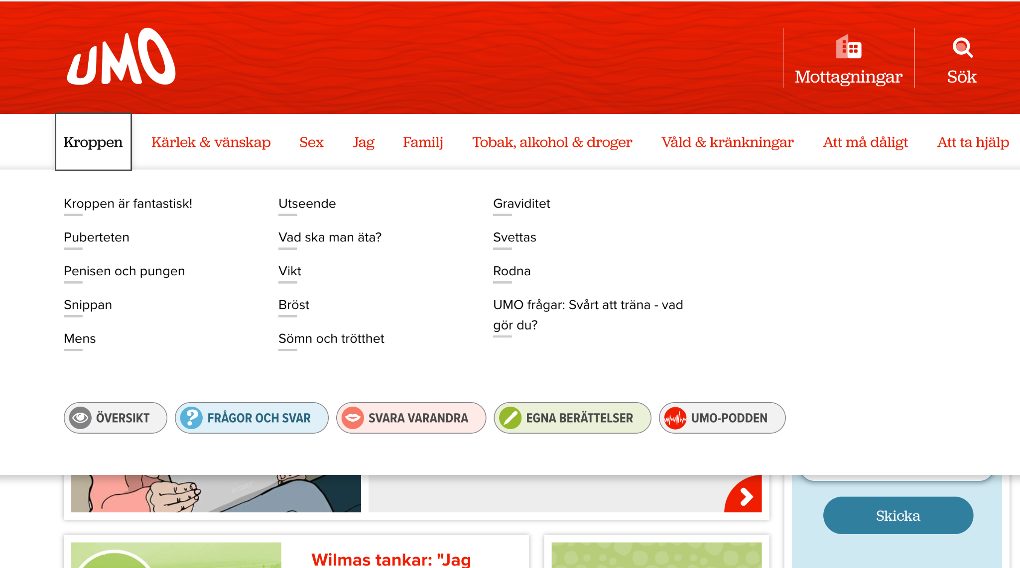

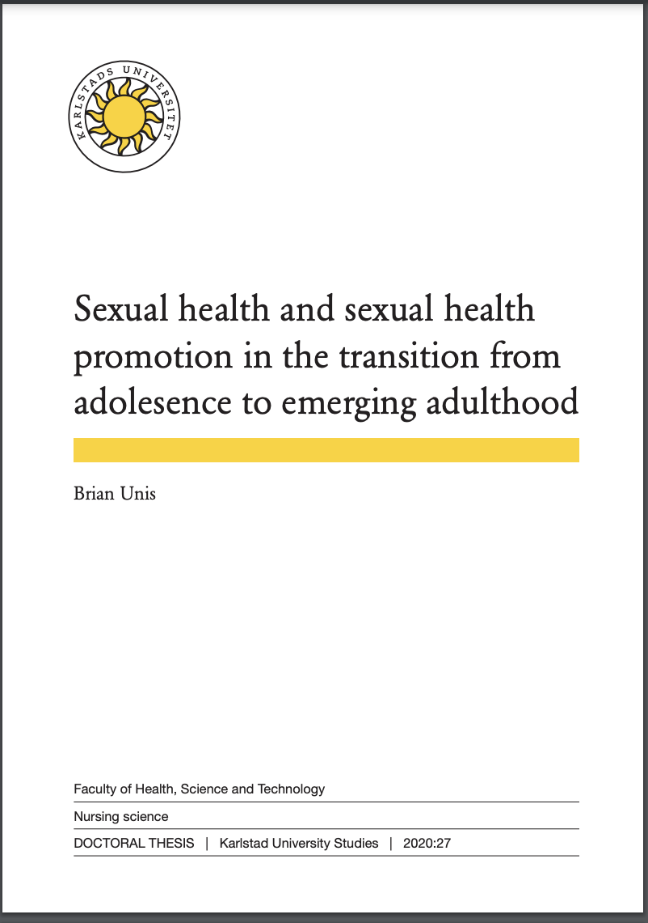
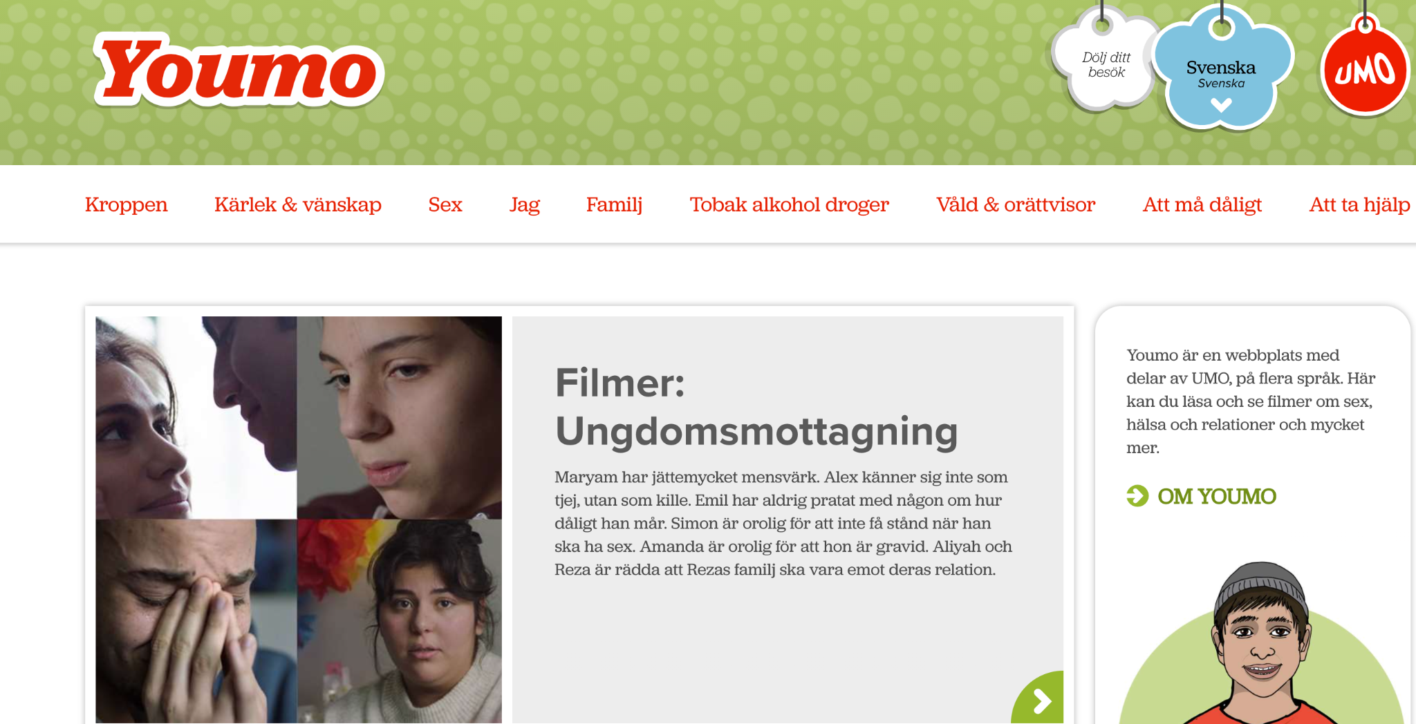
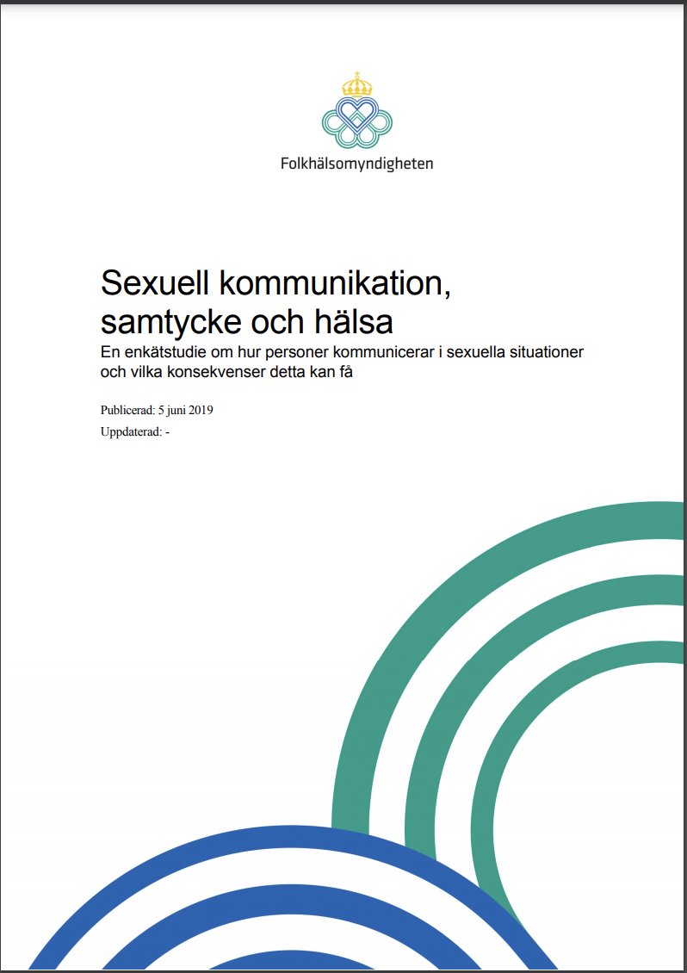
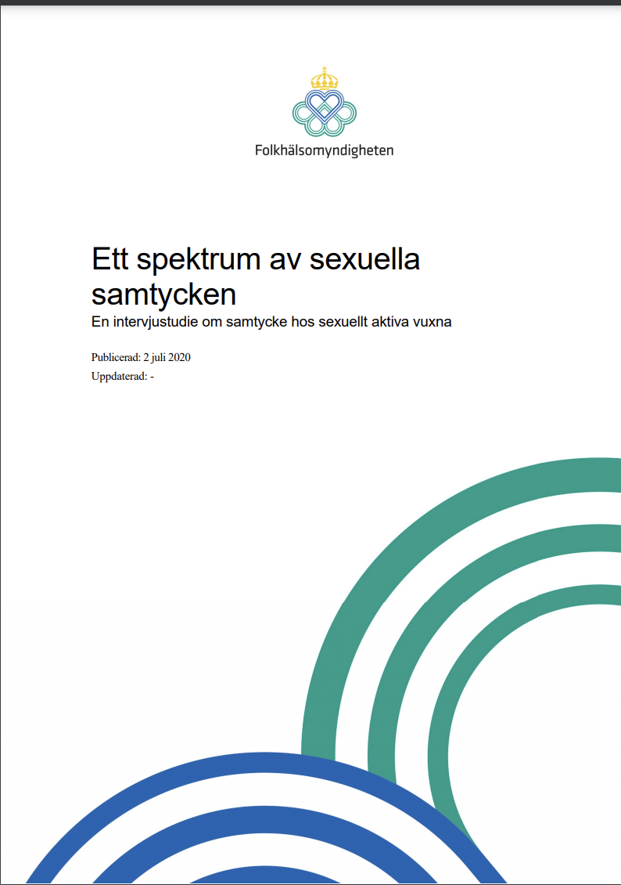

Fördjupning - Ungas sexuella hälsa
Notes:
1 min Mia 11.17 mini paus efter denna till 11.25
Underlaget till frågesporten är bland annat hämtat från olika studier genomförda över tid i Sverige. Här finns tips på mer läsning och annat för den som vill fördjupa sig mer.
För er som vill läsa mer så finns länkarna i referenslistan för utbildningen.

Slide 22
Fördjupning- Budskap om sex och relationer
Kort om ungas porrkonsumtion
Nästan alla tonåringar i Sverige har kommit i kontakt med porr någon gång men det varierar hur ofta och hur mycket de tittar.
Generellt sett tittar killar mer än tjejer.
Äldre ungdomar tittar mer än yngre.
Många unga väljer också bort porr.
Notes:
3 min Natalie Då går vi in på nästa avsnitt som heter Budskap om sex och relationer manualsida 13-17. Avsnittet handlar om:
Hur man kan samtala om pornografi med unga och stärka dem i relation till negativa eller problematiska budskap om sex och relationer överlag - i media och kultur och övriga samhället.
Syfte med avsnittet:
Det här är ett område som många föräldrar tycker är viktigt och känner oro kring men ofta kan tycka är svårt att prata om. Viktigt att veta att forskningen är långt ifrån entydig när det kommer till pornografins påverkan på oss människor. Det som förenar i debatten är insikten om vikten av att föra samtal med unga. Var noga med att landa där!
Vi börjar med att ge en kort bakgrund till ungas konsumtion av porr: (Medierådet 2019) (HA MED KÄLLA NATHALIE SIMONSSON?)
Nästan alla tonåringar i Sverige har kommit i kontakt med porr någon gång, det kan vara direkt eller indirekt, men det varierar hur ofta och hur mycket dom tittar.
Generellt sett tittar killar mer än tjejer, det gäller både bland unga och vuxna. I en mätning fick ungdomar i 3an på gymnasiet frågan om det någon gång sett porr. 90% av pojkarna svarade ja, 60% av flickorna och 84% av de som angav annan könstillhörighet. Även hos homo- och bisexuella samt funktionsnedsatta kan man se att intresset för porr är större, och kanske är det så hos de vars möjlighet att utforska sin sexualitet ihop med andra är mer begränsad.
Äldre ungdomar tittar mer än yngre. (Vuxna tittar mest)
Många unga väljer också bort porr. 68% av unga i ålder 13-16 år har inte tittat på porr under det senaste året
Info vid frågor:
De allra flesta anger att de söker upp porren själva. Ca 70% i åldern 13-18 år som kommit i kontakt med porr har själva varit aktiva att söka upp den, ofta av nyfikenhet. (Medierådet 2019. Medietilsynet 2020, Spisak 2019)

Slide 23
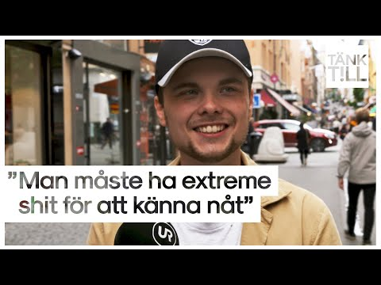
Fördjupning - Budskap om sex och relationer
https://www.youtube.com/watch?v=_I8NOGNopfw
Notes:
4 min Natalie
Vi ska börja med att återigen lyfta in ungdomarnas perspektiv genom att titta på en film från UR. Den här filmen kommer ni inte visa för föräldrarna.
Visa filmen om när ungdomar pratar om porr (3,35 min): https://www.youtube.com/watch?v=_I8NOGNopfw
Summera:
Ungdomarna visar på en kritisk blick: de resonerar kring att porr inte visar en sann bild av sex, det är overkligt och överdrivet.
De oroar sig för hur porr eventuellt påverkar yngre personer.
De lyfter att det finns olika sorters porr där viss porr är mer extrem och eventuellt skadlig men att det också finns romantisk porr.

Slide 24
Fördjupning - Budskap om sex och relationer
Rapporter och forskning visar att ungdomar:
Är reflekterande och kritiskt tänkande
Vill prata med vuxna om de budskap som finns i porr
Är medvetna om samhällsdebatten
Notes:
2 min Natalie
Mycket av det som ungdomarna ger uttryck för i den här korta filmen bekräftas också av forskning. Studier och forskning från Sverige och Norden visar att ungdomar är reflekterande och kritiskt tänkande kring det som dom ser i porr.
De anser att de kan skilja på porr och “sex på riktigt”
Unga önskar stöd från vuxenvärlden i form av samtal, gärna med föräldrar. (Mattebo 2012, Löfgren-Mårtensson/Månsson 2006, Medietilsynet 2020) Det är något att peppa föräldrarna med!
Forskning visar att unga är väl medvetna om den debatt som finns i samhället kring porr (Spisak 2019)
Det kan vara bra att ha med sig när ungdomar själva beskriver sig själva (eller andra unga) som “porr-skadade” eller “porr-beroende”, tex. Det är inga officiella begrepp, men ord som ibland används om och bland unga.
Det är naturligtvis något som ska tas på största allvar, vad handlar det om - är dom utsatta för våld? Utsätter dom andra för våld? Finns det känslor av ångest eller tvång som man behöver prata om?
Det är relevant att främst utgå från forskning från Sverige och Norden när vi försöker förstå unga och porr i Sverige. I Sverige och våra grannländer finns likheter kring skolans sexualundervisning och det finns likheter i hur stor öppenheten är kring sexualitet i allmänhet i samhället. I Sverige kommer skolan högt upp på listan över var man får information om sex. (Folkhälsomyndigheten 2015)

Slide 25

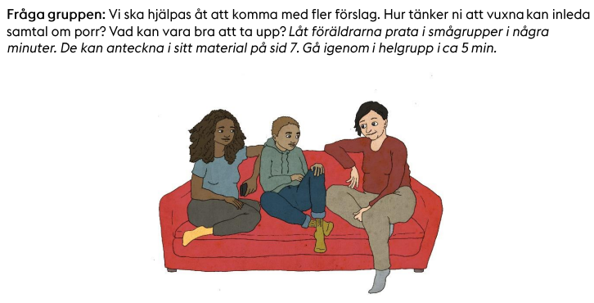
Bonusträff - Budskap om sex och relationer
Manualsidor 13 och 14
Notes:
3 min Natalie
Hur ser det ut i manualen? På sidan 14 i manualen har ni den här diskussionsfrågan: Hur tänker ni att vuxna kan inleda samtal om porr? Och vad kan vara bra att ta upp?
Ni låter först föräldrarna prata i bikupor och sen i helgrupp.
I tidigare föräldragrupper har det ofta blivit bra diskussioner där föräldrarna lyft samtalsverktyg från tidigare träffar.
Det handlar inte om att som vuxen kontrollera alla budskap som ungdomar tar del av men att stärka deras kritiska blick genom att vara ett stöd och bollplank och samtala om det som de ser och hör. Det är också viktigt att ta det lugnt och lägga sina egna eventuella starka känslor åt sidan för en stund.
Hänvisa till ungdomsmottagningen om ungdomen känner behov av stöd på något sätt.

Slide 26
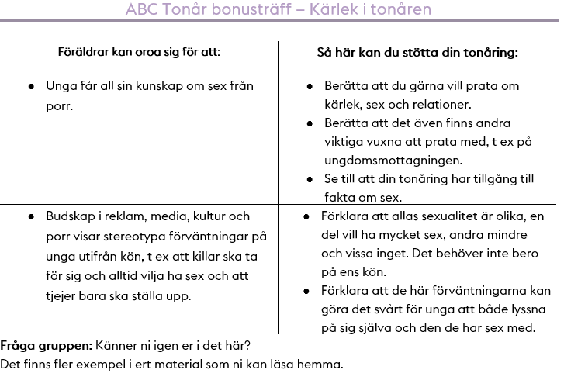
Bonusträff - Budskap om sex och relationer
Manualsida 17
Notes:
3 min Natalie (och Mia)
Nästa del i Budskap om sex och relationer handlar om olika ex. på vad en förälder kan oroa sig för och hur de kan stötta sin tonåring. Problematiska budskap om sex och relationer finns överallt i samhället och istället för att förlamas av oro får de tips på hur kan de kan göra för att stärka det som är positivt? Visa vägen framåt istället för att bara peka på allt som är dåligt.
Det bästa sättet att stärka barn och ungas motståndskraft mot förenklade budskap är försöka ha en pågående dialog i vardagen om sådant som har med kärlek, känslor, kroppen, relationer och sex att göra.
Sid 16 i manualen längst ned: Här kommer två exempel på saker som många föräldrar oroar sig för. Bredvid varje exempel finns förslag på hur föräldrar kan vända oron till något bra genom att starta viktiga samtal med sin tonåring.
S 17 i manualen. Den ena spalten är punkter om vad föräldrar kan oroa sig för och den andra tips på hur du kan stötta din tonåring.
Den ena instruktören läser det första exemplet under ”Föräldrar kan oroa sig för att”. Och den andra instruktören läser första punkten under ”Så här kan du stötta din tonåring”.
På träffen läser ni gruppledare och alla exempel på det här sättet.
Det finns fler exempel i föräldramaterialet som de kan läsa hemma. I föräldramaterialet finns också andra lästips och länkar till sidor där föräldrar kan få veta mer.

Slide 27
Bakgrund - Samtycke och ömsesidighet
Syftet med avsnittet
Konkretisera vad samtycke och ömsesidighet innebär
Få syn på känslor som kan vara i vägen för samtycke
Ge verktyg för att arbeta främjande
Notes:
2 min Natalie
Samtycke och ömsesidighet, manualsida 18-22. Avsnittet består av två delar:
Hur kan vi prata med unga på ett konkret sätt om att läsa av andras signaler?
Hur kan vi stärka unga i att hantera avvisanden?
Syfte med avsnittet samtycke och ömsesidighet:
Konkretisera. Ofta när vi pratar om samtycke och ömsesidighet med unga blir vi luddiga. De allra flesta unga vill ha ömsesidigt sex och vill bli bättre på att kommunicera kring sex, men de vet inte var de ska lära sig det.
Få syn på känslor som kan vara i vägen för samtycke. Även om de flesta vill ha sex som är ömsesidigt så blir det ibland fel. Vi tar upp rädslan för att bli avvisad som ett hinder för att känna in den andra personen och hur man kan stötta unga i det.
Avsnittet handlar om att arbeta främjande, alltså stötta unga på förhand i hur de kan bli bra, för att på så sätt minska risken för övergrepp.

Slide 28
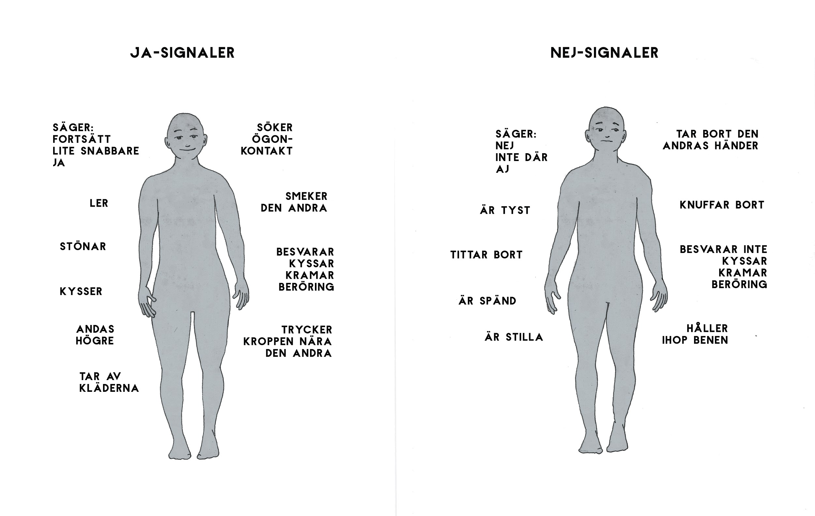
Bonusträff - Samtycke och ömsesidighet
Manualsida 19
Notes:
4 min Mia
Ett sätt för föräldrar att stötta i att bli bättre på att kommunicera kring sex, för att på så sätt arbeta för ömsesidighet är att prata om ja- och nej-signaler. Här visar vi exempel på konkreta signaler som kan visa att någon tycker om eller inte tycker om det man gör i en sexuell situation.
Läs upp minst 4 ja-signaler och 4 nej-signaler.
Här frågar ni föräldrarna: Vad tänker ni om ja- och nej-signaler? Är det något ni skulle kunna använda i samtal med era tonåringar?
Föräldrar har uppskattat bilden och sagt att det är något de vill använda i samtal med sina tonåringar.
Det vi strävar efter i diskussionen är att förmedla att det inte räcker att prata med unga om att inte göra något mot någon som säger nej. De flesta vet det och vill inte heller göra någon ont. Vi behöver prata om hur man vet att den andra vill eller inte, ge konkreta exempel.
Vi vill landa i att det är lika viktigt att vara uppmärksam på ja-signaler som nej-signaler eftersom avsaknad av ja-signal kan betyda att den andra inte vill.

Slide 29
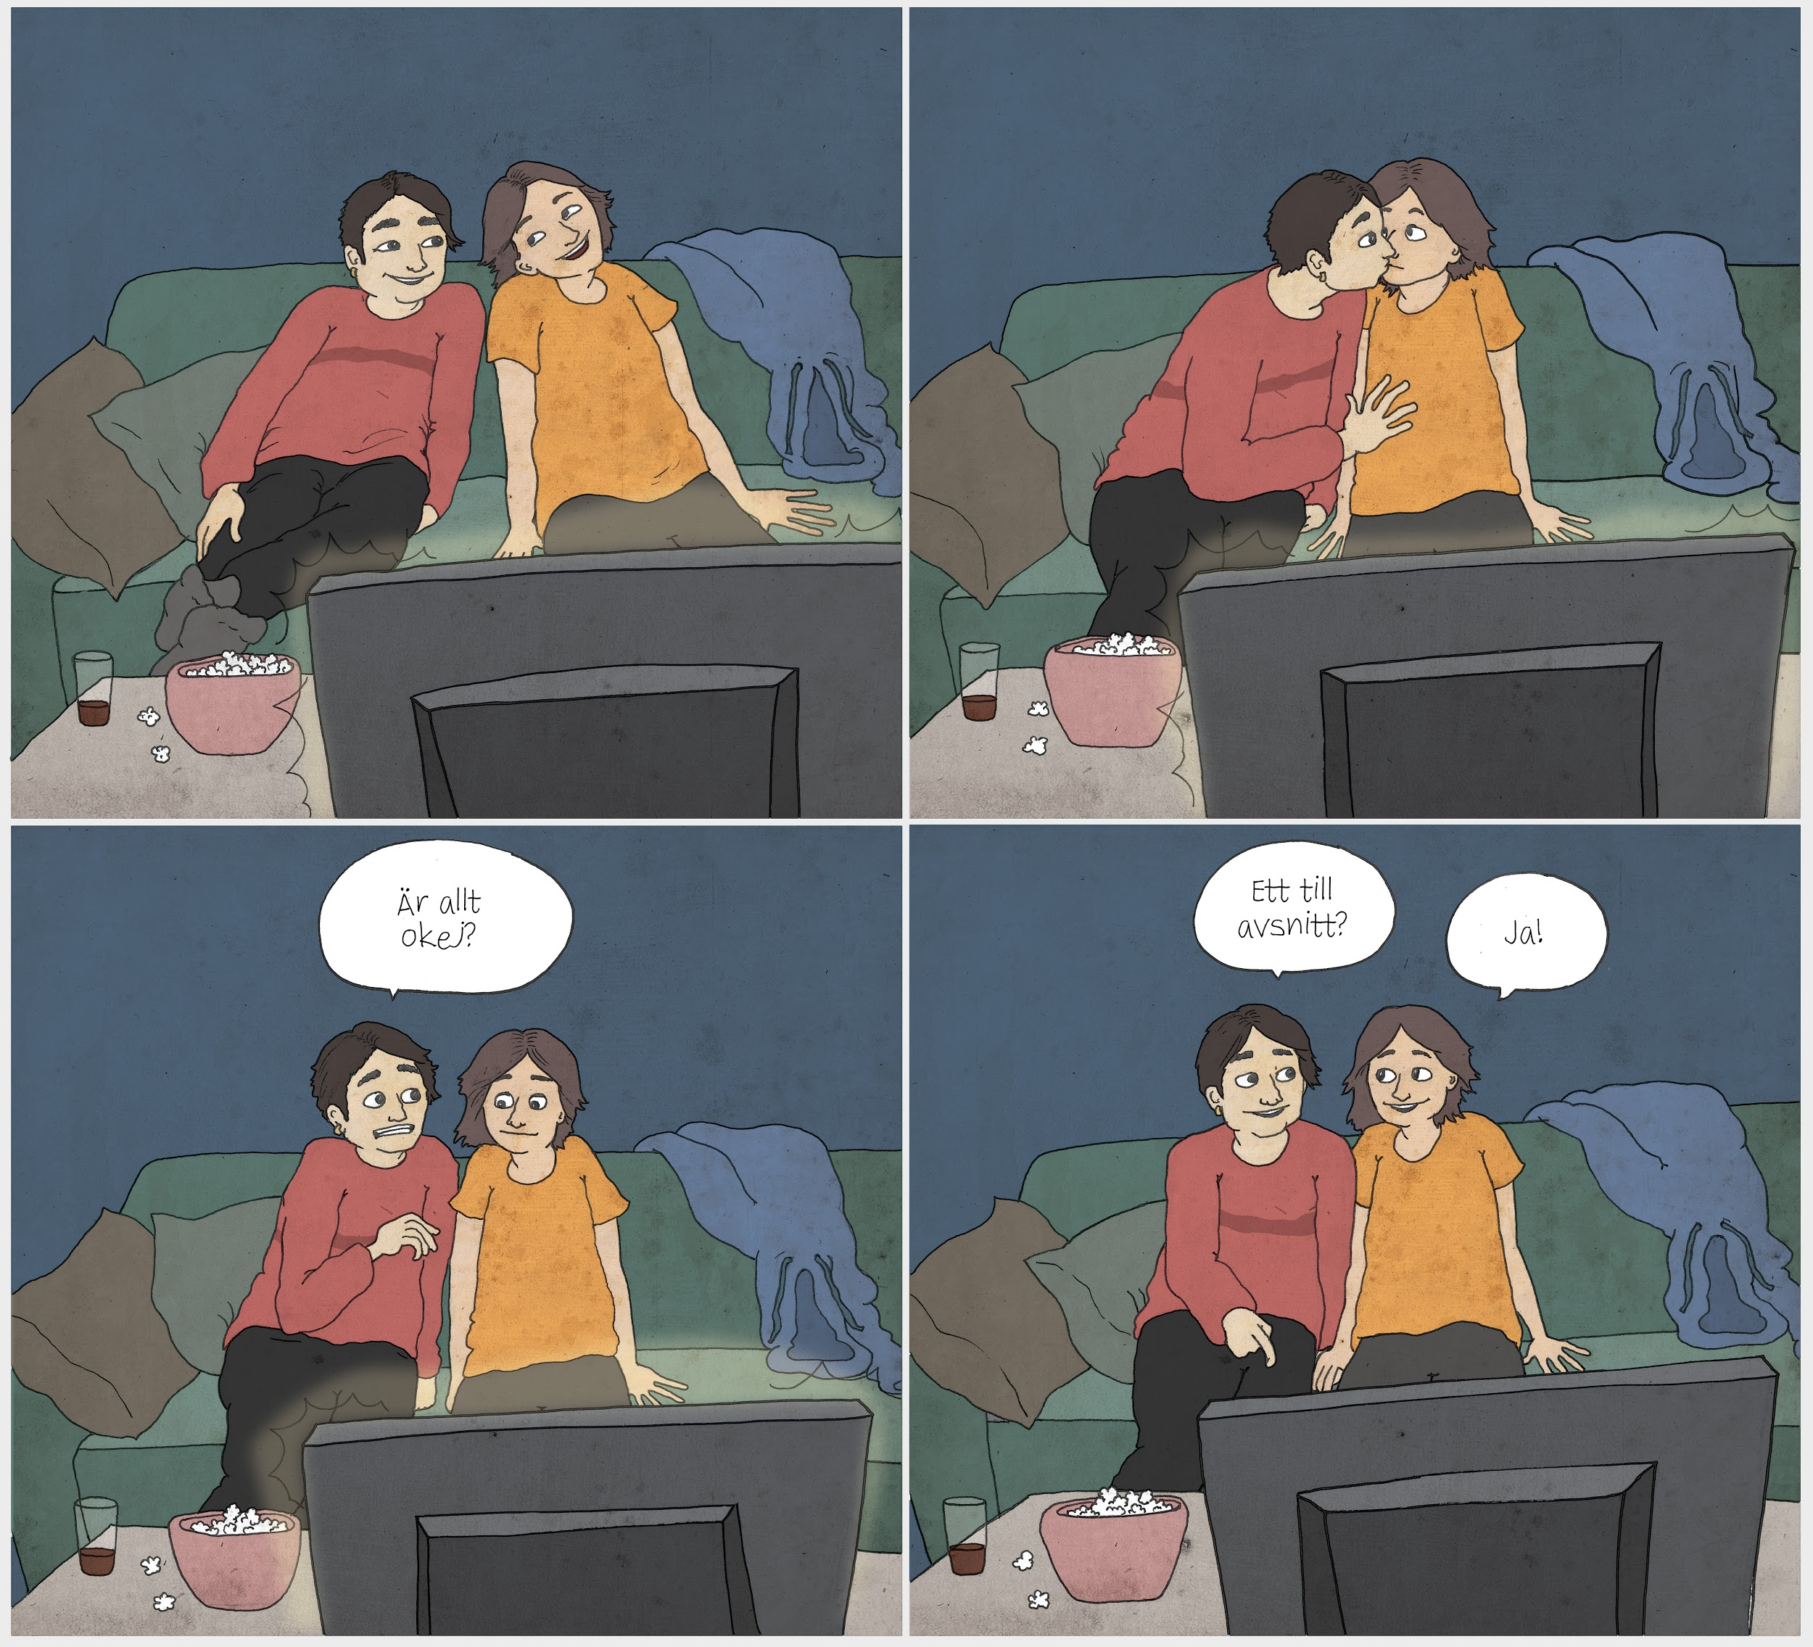
Bonusträff - Samtycke och ömsesidighet
Notes:
8 min paus Mia
Nästa del handlar om hur vi kan stötta unga i att hantera avvisanden, när de känner av att någon inte vill. Vi ska läsa upp ett scenario som visar det här med ja- och nej-signaler. Scenariot finns på sid 21. Bilderna finns i föräldramaterialet.
Läs upp scenario: “Alex och Nico har varit på dejt några gånger. Nu sitter dom hemma i Alex soffa och tittar på film. Dom har det trevligt och sitter nära varandra. Efter en stund lägger Alex en hand på Nico och lutar sig mot Nico för att pussas. Nico stelnar till lite och drar sig svagt tillbaka. Alex märker det, stannar upp och frågar om allt är okej. Alex är uppmärksam på Nicos signaler och stannar upp så fort det inte är säkert vad Nico vill. Det känns jobbigt för Alex att ha tagit ett initiativ och blivit avvisad men Alex hanterar det på ett bra sätt”.
Fråga gruppen: Hur kan du stötta din ungdom att läsa andras signaler och hantera avvisanden? Låt dem diskutera i smågrupper i 5-7 min. Sedan lyft i helgrupp.
Här vill vi ge tips till föräldrarna i hur de kan stötta sina barn i att hantera situationen som Nico, eller som killen som tar initiativ i filmen vi såg tidigare, gör.
Gå igenom tipsen: Hjälp din tonåring att sortera känslorna. Bekräfta de jobbiga känslor som man kan känna när man är modig och tar ett initiativ men blir avvisad. Det är inte farligt att känna så och det betyder inte att det är något fel på en. Det är bra att våga känna dom jobbiga känslorna och vara öppen med det. När det blir fel är det ofta att vi är rädda för den känslan och därför blundar för tecken på att den andra inte vill.
Prata om ja- och nej-signaler. Använd dig gärna av bilderna i övningen om Ja- och nej-signaler för att förklara hur vanliga signaler ser ut och att man behöver vara uppmärksam på både ja och nej. Påminn om att ifall det saknas ja-signaler så behöver man stanna upp och kolla läget.
Utgå inte ifrån könsroller. Allas sexualitet är olika, en del vill ha mycket sex, andra mindre och vissa inget. Det behöver inte bero på vilket kön man har. Förklara att oavsett vilket kön man har man samma rätt att vilja ha sex eller säga nej till sex. Ibland fastnar vi i att bara prata med killar om att man inte får ha sex med någon som inte vill och med tjejer om att de måste bli bättre på att säga nej, det vill vi undvika. Alla, oavsett kön har alltid rätt att både vilja och inte vilja ha sex och ansvar att vara tydliga med det.
Glöm inte internet. Prata med ditt barn om att ömsesidighet och samtycke även gäller i relationer och kommunikation online. Fråga ditt barn om livet online och intressera dig för hens relationer även där. Försök att inte hantera dessa relationer som något helt annat än fysiska relationer. Det är samma lagar och regler som gäller online och övergrepp online kan ge samma effekt på den utsatta. Prata t ex om ja- och nej-signaler även i digital kommunikation.
Fler tips finns i föräldramaterialet.

Slide 30
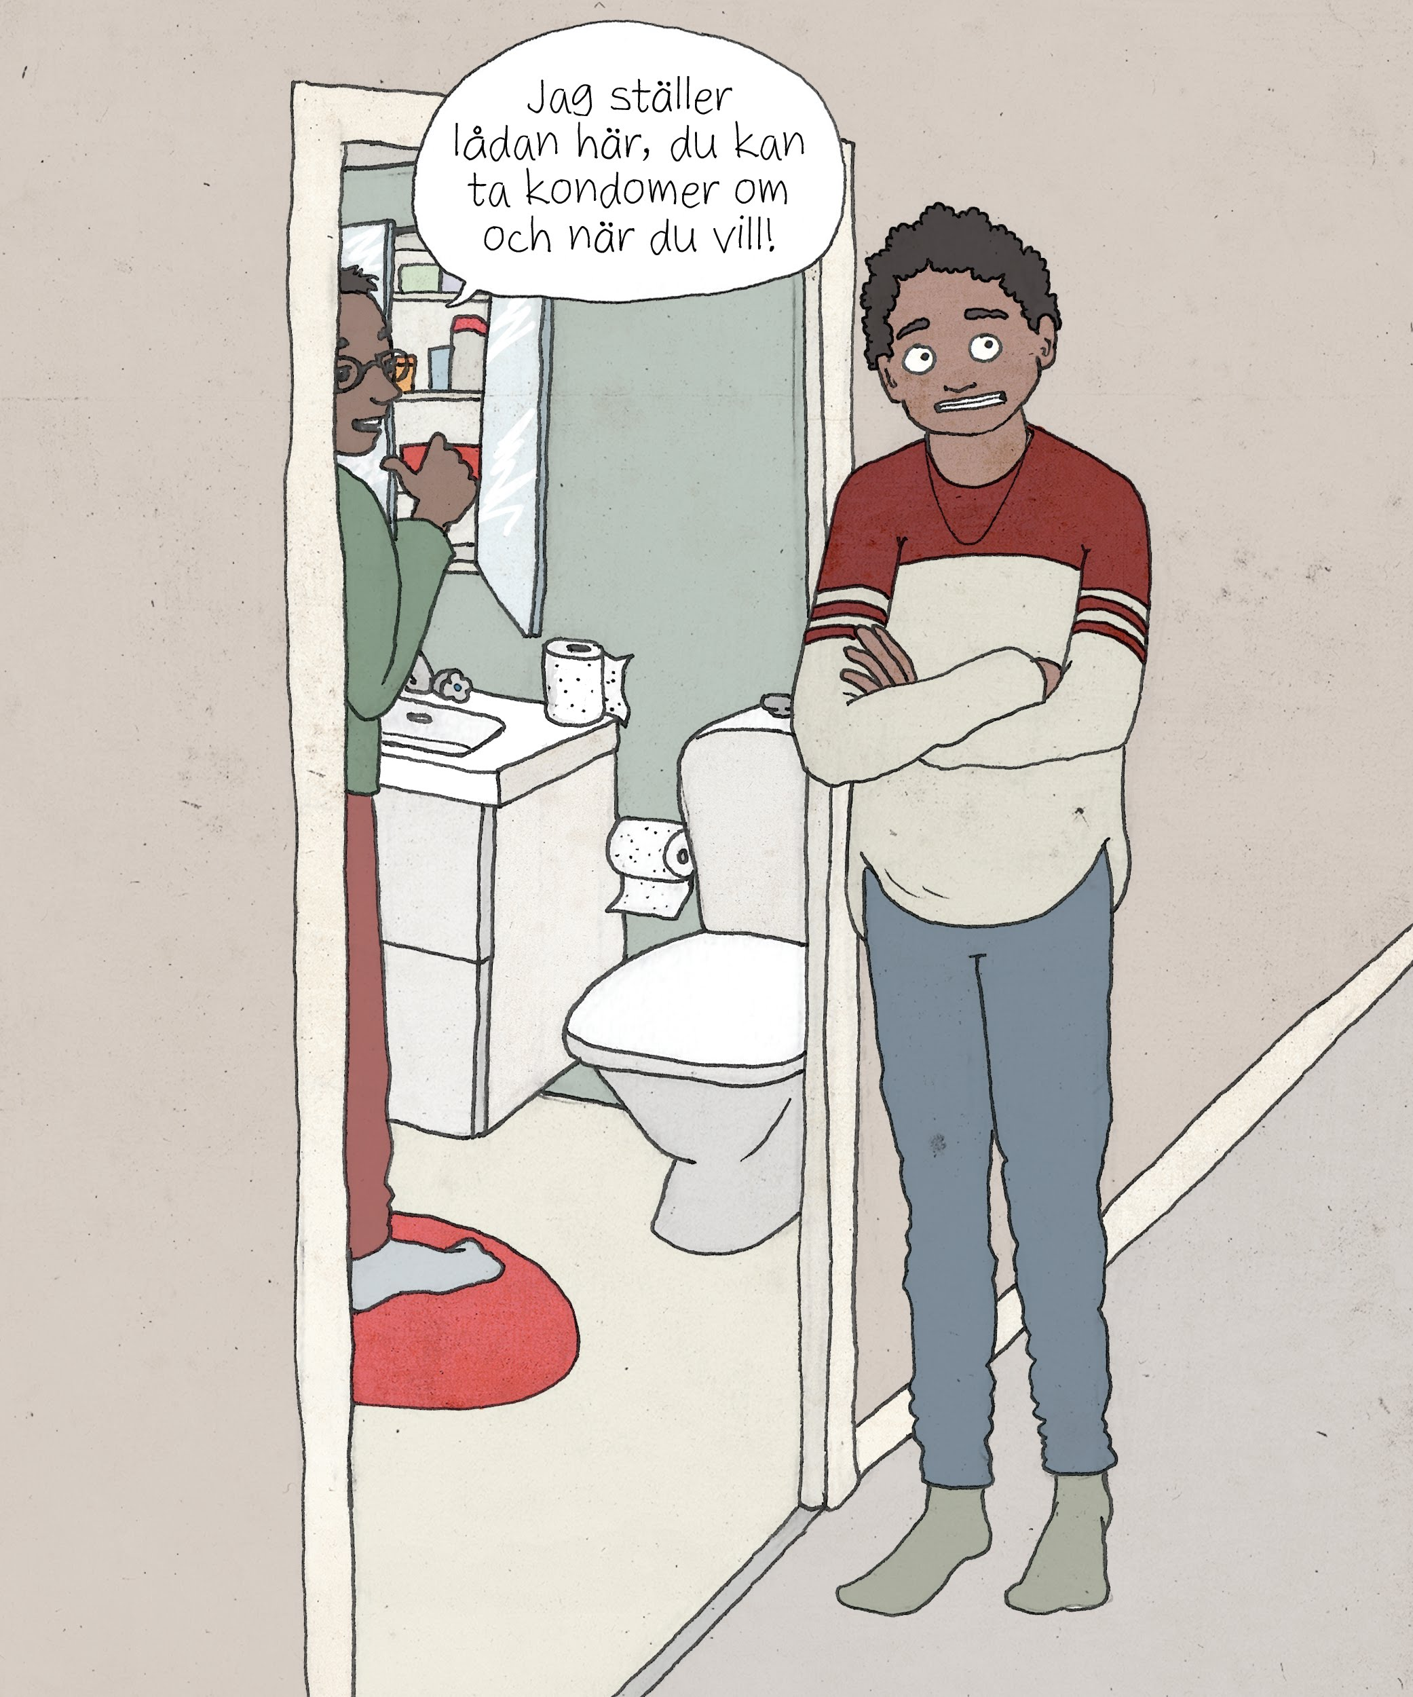
Bonusträff - Verktyg för samtal
Notes:
6 min Natalie
Avsnittet Verktyg för samtal, manualsida 23-26 börjar med ett scenario som handlar om hur man kan tänka kring att tillgängliggöra kondomer i hemmet. Avsnittet avslutas med diskussion om hur man kan stötta en ungdom som är “svårpratad”.
Nu läser jag upp scenariot: “Ibbe har ställt en låda med kondomer i badrumsskåpet. Ibbe berättar för sin son Sam att han kan ta kondomer där om han vill och behöver. Det blir lite pinsamt och de pratar inget mer om saken. När Sam sedan ska gå ut så smyger han in i badrummet och tar med sig två kondomer.”
Efter att ni har läst upp scenariot så får föräldrarna diskutera vad det finns för fördelar med lådan och om det finns några eventuella nackdelar.
Fråga gruppen: Vi ställer nu samma fråga till er?
Samla in. Fyll på vid behov.
Diskussionen har engagerat föräldrar och många säger att det borde vara självklart att ha en sådan låda hemma.
Låda kan vara avdramatiserande och många ser att det kan leda till bra samtal.
Var ska den stå? Det kanske kan kännas lite för offentligt att ha lådan i badrummet och kan kränka ungdomens integritet och privatliv. Placeringen är inte det viktigaste. Det viktiga är att lådan finns och att den sänder en signal till tonåringen om att föräldern bryr sig om dens sexuella hälsa och finns där för att prata.
Att erbjuda kondomer-kan det sätta press på tonåringarna att ha sex? Ger inget stöd i forskning. Forskning visar att när unga får kunskap och stöd kring de här frågorna så ökar chanserna att de gör kloka val kring sin sexualitet. Det kan handla om att vänta med att ha sex första gången, har säkrare sex.
Ett svar på den här oron kan vara att som förälder se till att vara tydlig om varför man har en sådan här låda: ”Det handlar inte om att jag förväntar mig något särskilt - att du ska ha sex på det eller det sättet eller överhuvudtaget. Jag vill bara att du ska ha tillgång till kondomer om du behöver! Och jag vill vara ett stöd för dig”.
Kondomanvändningen blan unga har minskat från 2025-2023 enligt senaste undersöningen. 45% har haft sex utan kondom med en ny eller tillfällig partner (Ungas hälsa, relationer och sexliv- resultat från ungkab 23).
Ref: Världens viktigaste samtal- Natalie Simonsson 2024.

Slide 31
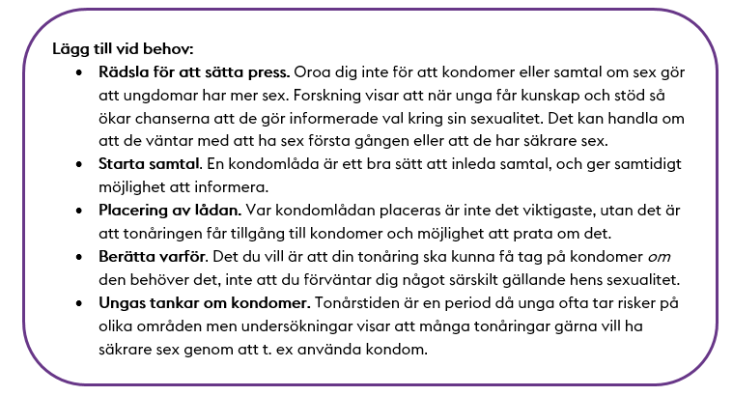
Bonusträff - Verktyg för samtal
Manualsida 24
Notes:
1 min Natalie
Här ser ni rutan med punkter som ni kan fylla på i diskussionen.
Och som ni ser är det mycket av det som ni tagit upp.

Slide 32
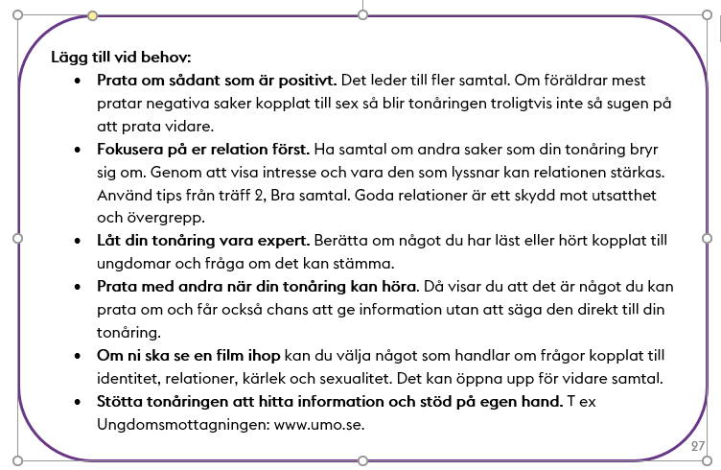
Bonusträff - Verktyg för samtal
Manualsida 25-26
Notes:
2 min Natalie
Nu är vi på manualsida 25-26.
Här får föräldrarna frågan: Hur kan vi göra om våra ungdomar inte verkar vilja prata om kärlek, sex och relationer med oss?
Föräldrarna ger tips till varandra och ni fyller på med tips från punkterna i rutan.
Gå kort igenom innehållet i rutan.
Prata om sådant som är positivt. Att ha en positiv ingång leder till fler samtal och ger också ungdomen fler verktyg i livet. Om vi mest pratar om jobbiga eller negativa saker kopplat till sex så blir ungdomen troligtvis inte så sugen på att prata vidare eller kanske inte känner igen sig.
Fokusera på er relation först. Lägg samtalen om kärlek och sex åt sidan för en stund och prata istället om annat som din tonåring bryr sig om. Genom att visa intresse och vara den som lyssnar kan relationen stärkas. Goda relationer är ett skydd mot utsatthet och övergrepp.
Låt din tonåring vara expert. Berätta om något du har läst eller hört kopplat till ungdomar och fråga om det kan stämma? Låt din ungdom vara experten på ungdomars verklighet. Det kan vara ett bra sätt att närma sig svåra ämnen utan att det behöver bli så privat.
Prata med andra när din tonåring kan höra. Om du har något specifikt som du vill berätta för din ungdom men du tror att det är svårt att nå fram, testa att lyfta det med en partner, ett äldre syskon eller någon vän i telefon när du vet att din tonåring kan höra dig.
Om ni ska se en film ihop kan du välja något som handlar om viktiga frågor kopplat till identitet, relationer, kärlek och sexualitet. Det kan öppna upp för vidare samtal.
Stötta tonåringen att hitta information och stöd på egen hand. T ex ungdomsmottagningen, umo.se
Det finns såklart ännu fler tips än dom som nämns här. Den här diskussionen brukar bli en bra avrundning och sammanfattning av hela tillfället.

Slide 33
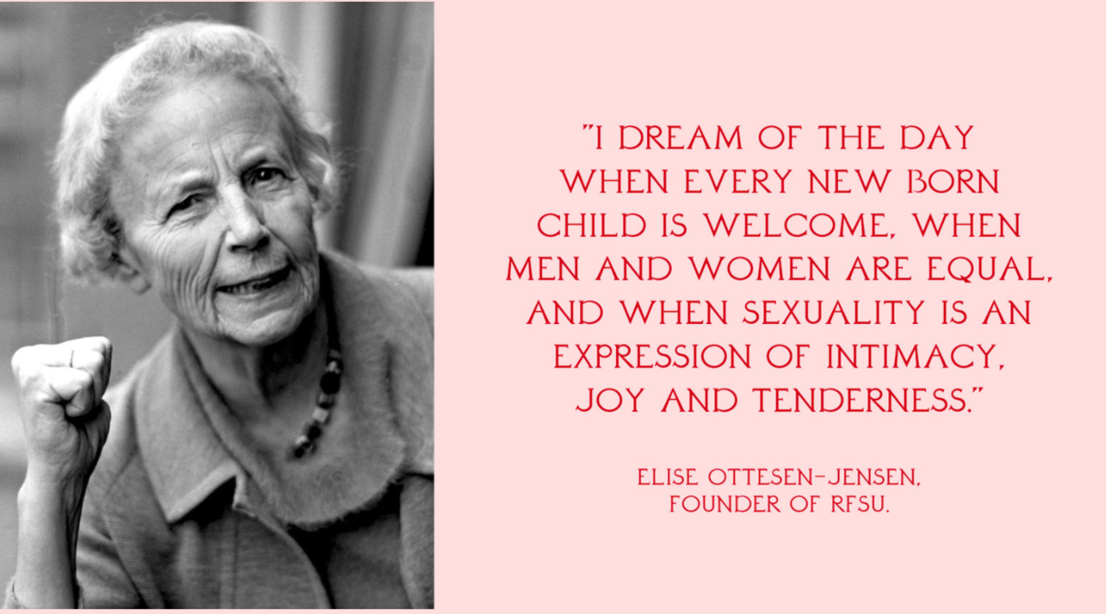
Avslut
Notes:
1 min Natalie (EV TA BORT RUBRIK, missvisande?)
Vi avslutar med ett citat från RFSU grundaren Elise Ottesen Jensen som har arbetat med allas rätt till en god sexuell hälsa sedan 1933.
“Jag drömmer om den dag,
då alla barn som föds är välkomna,
alla män och kvinnor är jämlika
och sexualiteten ett uttryck för
innerlighet, ömhet och njutning.”
Det är utgångspunkten i den här träffen. Vi hoppas att ni ska vilja fortsätta i den traditionen!
-------------------------------------------------------
(Elise, eller Ottar som hon också kallades, var på många sätt en pionjär inom sexualupplysning. Hon började sitt mångåriga arbete i en tid som på många sätt skiljer sig från vår; tabut kring sexualitet var starkt i Sverige, det var till och med förbjudet att informera om preventivmedel. Homosexualitet var inte tillåtet. Frågor om familjeplanering och rasbiologi löpte parallellt. De sexuella och reproduktiva rättigheterna har sedan dess stärkts avsevärt i Sverige och mycket som var normaliserat då är helt otänkbart idag.)

Slide 34
Frågor/ utmaningar
Notes:
25 min Natalie och Mia
Skriv upp frågor och utmaningar som kom in vid första övningen.
Försök att variera hur ni tar er an dem:
Före- och eftermodellen
Problemlösning
Snabbt svar

